Slide 1
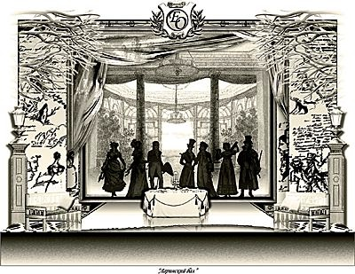
«Его величество бал…»
(литературно-музыкальный салон)
«Во дни веселий и желаний
Я был от балов без ума:
Верней нет места для
признаний
И для вручения письма».
А.С.Пушкин

Slide 2
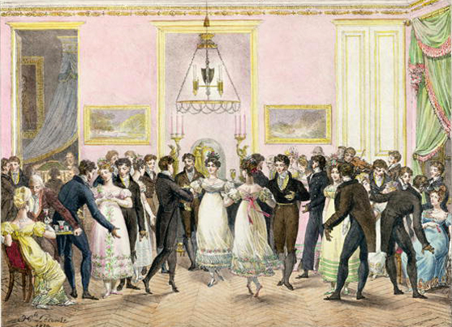
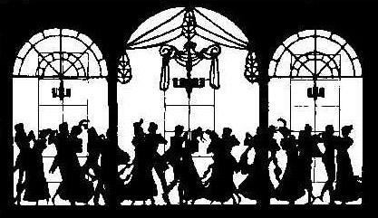
Мы лучше поспешим на бал…

Slide 3
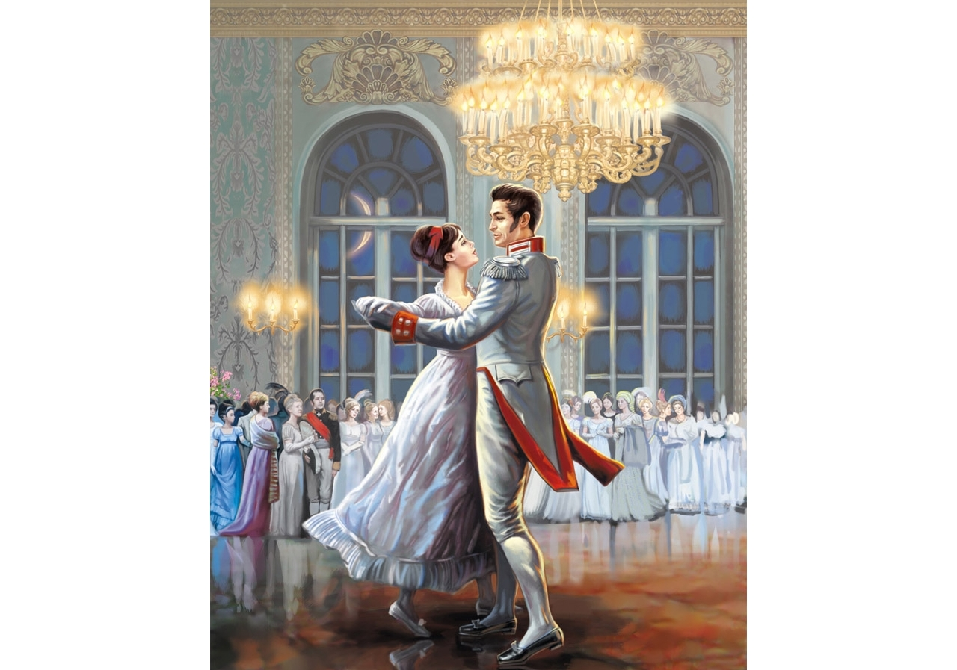
К нам он сквозь годы прорвался
В этот стремительный век.
Бал! Это лучшее, может, что
изобрёл человек.
Всё так волнительно, ново,
Кругом идёт голова.
Будто Наташа Ростова
Я в эту залу вошла.
Ах, этот блеск, эти краски,
В танце мелькают огни.
Словно из старенькой сказки
Вдруг появились они.
Шелест роскошных нарядов,
Запах духов дорогих…
Всё это близко, всё рядом…

Slide 4
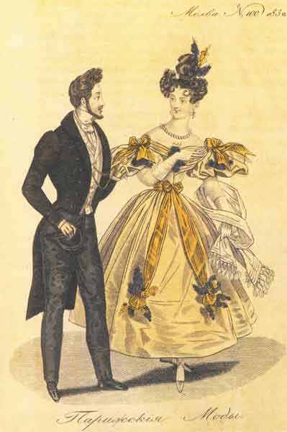
Бал – это особенное событие в жизни человека прошлого века. Балами славилась столица – Санкт - Петербург, но любили их и в Москве, и в провинциальных городах.

Slide 5
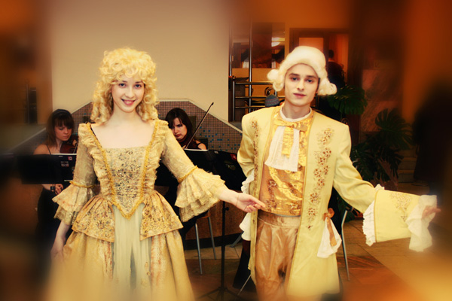
П.А. Вяземский отмечал: “Сам бал был не просто зрелищем, а зрелищем в зрелище. Молодые люди учились любезничать, влюбляться, пользоваться правами и вместе с тем покоряться обязанностям. Тут учились и чинопочитанию, и почитанию”.

Slide 6
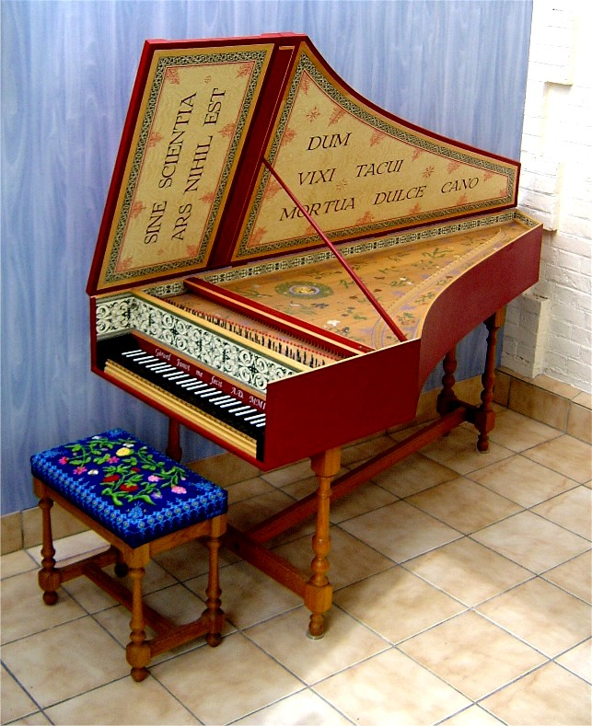
В дворянских домах ни на минуту не умолкало звучание клавикордов, пение и танцевальные уроки.
В конце XVIII века появился клавесин — дедушка нынешнего фортепиано. Музыка и танцы были частью дворянского образования.
Клавесин

Slide 7
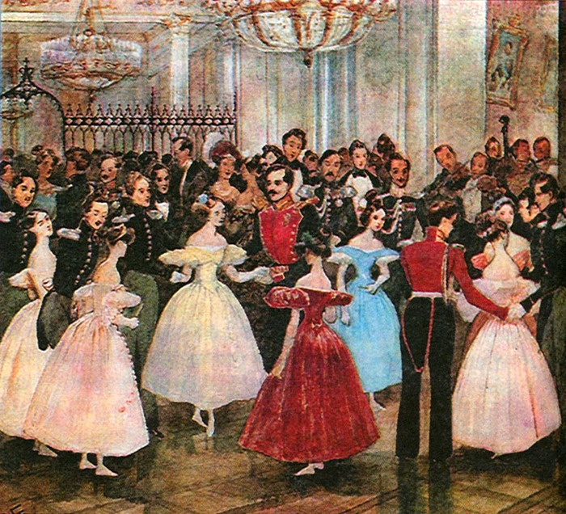
Балы позволяли дворянским детям усваивать азы хороших манер и светских приличий. Именно тогда появляются книги хороших манер. Одна из них, появившаяся при Елизавете Петровне, учила, что «большая вежливость — это учтивый обман», «истинное учтивость — это одолжение», «притворное лукавство — это обхождение», «всякое излишнее вредно, а наипаче в обхождении».
Дворянский бал был школой общения для людей. На балу влюблялись и выбирали невесту и жениха.

Slide 8
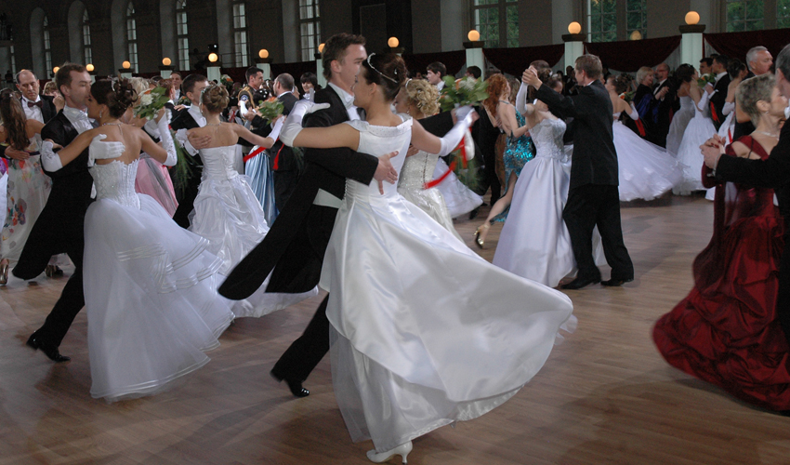
Алексей Толстой
Средь шумного бала, случайно,
В тревоге мирской суеты,
Тебя я увидел, но тайна
Твои покрывала черты.
Лишь очи печально глядели,
А голос так дивно звучал,
Как звон отдаленной свирели,
Как моря играющий вал.
Мне стан твой понравился тонкий
И весь твой задумчивый вид,
А смех твой, и грустный и звонкий,
С тех пор в моем сердце звучит.
В часы одинокие ночи
Люблю я, усталый, прилечь -
Я вижу печальные очи,
Я слышу веселую речь;
И грустно я так засыпаю,
И в грезах неведомых сплю...
Люблю ли тебя - я не знаю,
Но кажется мне, что люблю!

Slide 9
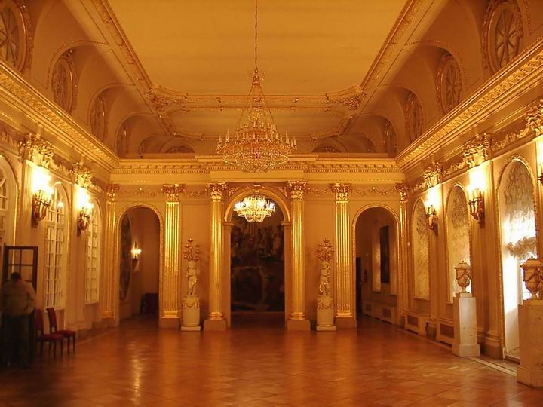
Балы походили в огромных и великолепных залах, окруженных с трех сторон колоннами.
Зал освещался множеством восковых свечей в хрустальных люстрах и медных стенных подсвечниках.
В середине зала непрерывно танцевали, а на возвышенных площадках по двум сторонам залы у стены стояло множество столов, на которых лежали колоды нераспечатанных карт. Здесь играли, сплетничали и философствовали.
Бал для дворян был местом отдыха и общения.

Slide 10
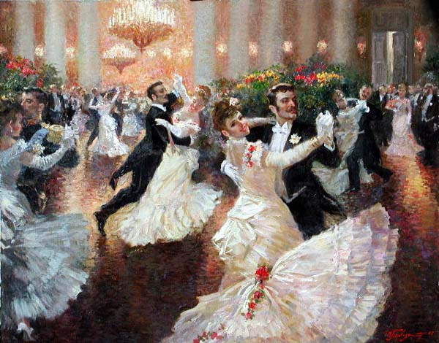
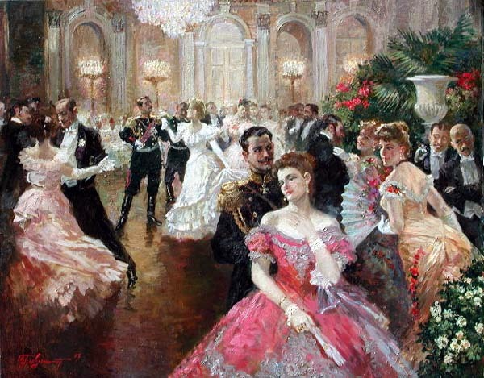
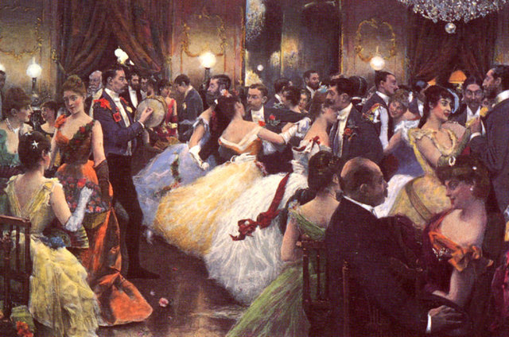
Там теснота,
волненье,
жар…

Slide 11
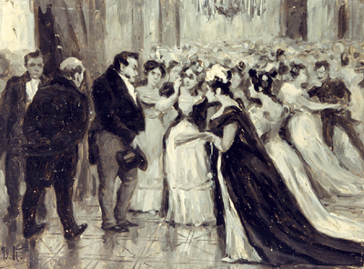
Участие в придворных балах было обязательным для приглашенных. От него могла избавить только серьезная болезнь. Все семейные должны были являться с женами и взрослыми дочерьми.

Slide 12
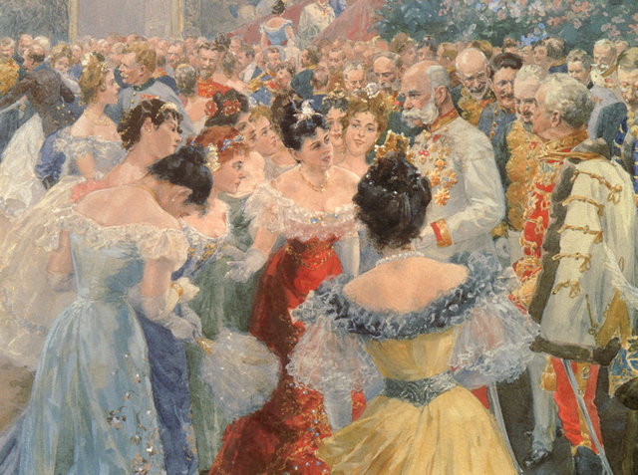
На придворные балы полагалось приезжать в полной парадной форме, в наградах. Для дам также были установлены платья специального фасона, богато расшитые золотой нитью.

Slide 13
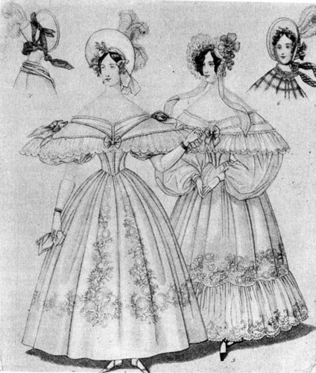
.
Следует заметить, что туалет – процесс одевания, причесывания, сбора на бал – был так сложен, что уже сам по себе представлял одну из характернейших черт своего времени.
Каким только мучениям не подвергались девушки перед балом! «Большинство девиц, бивших на грациозность талии, в этот день ничего не ели, кроме хлеба с чаем. Корсеты передвигались на самые крайние планшетки. Не желая, чтобы на бале ланиты пылали румянцем, барышни ели мел и пили по глоткам слабый уксус».

Slide 14
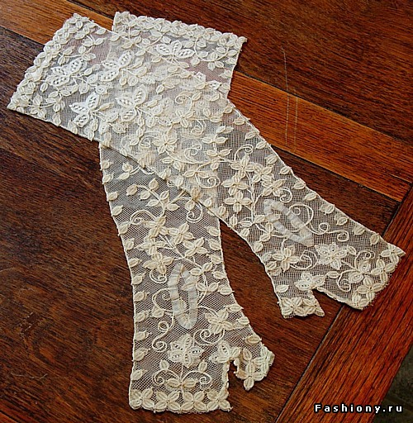
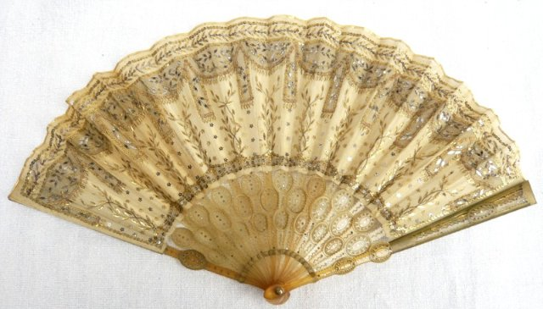
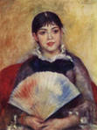
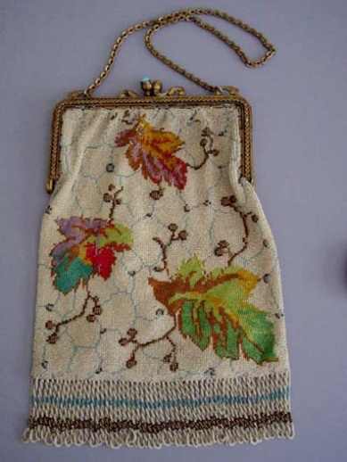
Обязательными деталями дамского туалета были высокие перчатки, которые снимались только за столом (митенки – перчатки без пальцев по правилам этикета можно было не снимать), веер, ридикюль (маленькая сумочка) и небольшой зонтик.
Митенки
Веер

Slide 15
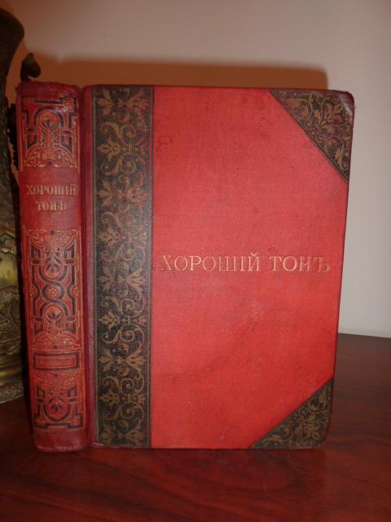
«Хороший тон. Сборник правил, наставлений и советов,
как следует вести себя в разных случаях
домашней и общественной жизни»

Slide 16
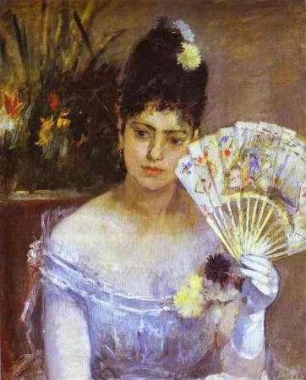
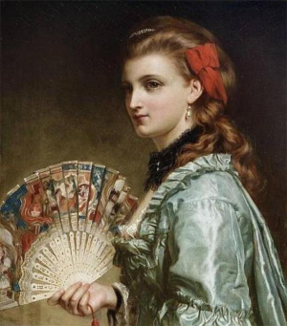
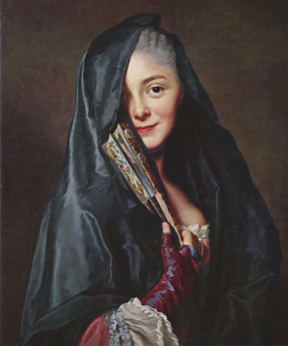
« Язык веера »

Slide 17
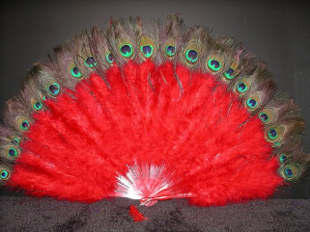
Цветовое значение веера

Slide 18
Балы проводились по определенной четко утвержденной в дворянском обществе традиционной программе. Поскольку тон балу задавали танцы, то они и были стержнем программы вечера.
В XVIII веке было принято открывать бал польским танцем или полонезом, который вошел в моду при Екатерине II. Длился он 30 минут. Все присутствующие должны были принять в нем участие. Его можно было назвать торжественным шествием, во время которого дамы встречали кавалеров. Иностранцы называли этот танец «ходячий разговор». Промах в танцах на балу мог стоить карьеры. Было очень постыдным на балу потерять такт. Позднее этот танец заменил менуэт.

Slide 19
«Польский танец или полонез»

Slide 20
«Менуэт»

Slide 21
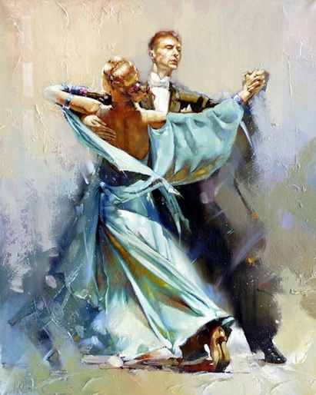
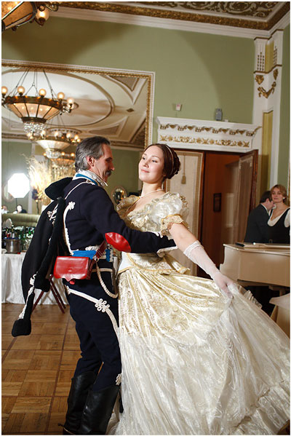
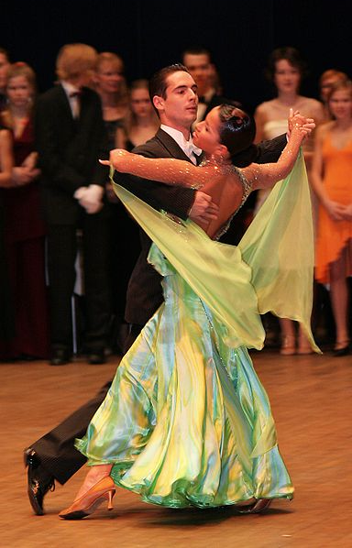
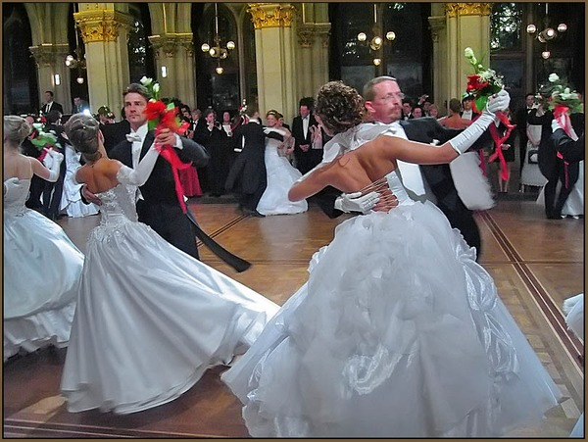
Вторым танцем на балу был вальс, о котором А. С. Пушкин писал:
«Однообразный и безумный,
Как вихорь жизни молодой,
Кружится вальса вихор шумный,
Чета мелькает за четой».
Только русские исполняли на балах «летучие, почти воздушные вальсы».

Slide 22
«Кружится вальса вихорь шумный…»

Slide 23
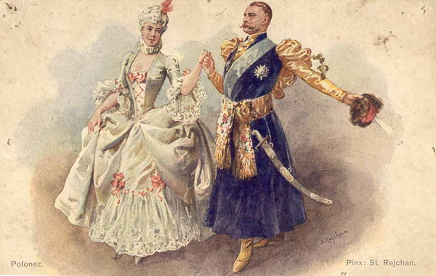
Кульминацией бала была мазурка. Мазурка — это середина бала. Она «приехала» в Россию из Парижа в 1810 году. Дама в мазурке идет плавно, грациозно, изящно, скользит и бегает по паркету. Партнер в этом танце проявляет активность, делает прыжки «антраша», во время которых в воздухе он должен ударить нога об ногу три раза. Умелое пристукивание каблуками придает мазурке неповторимость и шик. В 20-е гг. XIX века мазурку стали танцевать спокойнее, и не только потому, что от нее страдал паркет.
Об этом писал А. С. Пушкин:
Мазурка раздалась. Бывало,
Когда гремел мазурки гром,
В огромной зале все дрожало,
Паркет трещал под каблуком,
Тряслися, дребезжали рамы,
Теперь не то: и мы, как дамы,
Скользим по лаковым доскам.

Slide 24
Мазурка – середина бала.

Slide 25
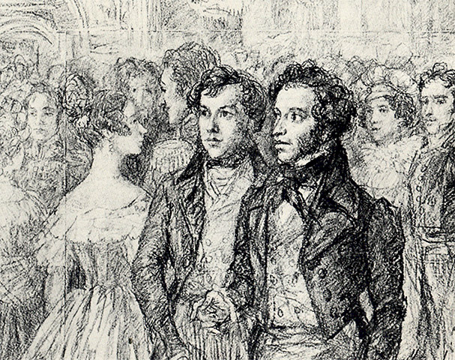
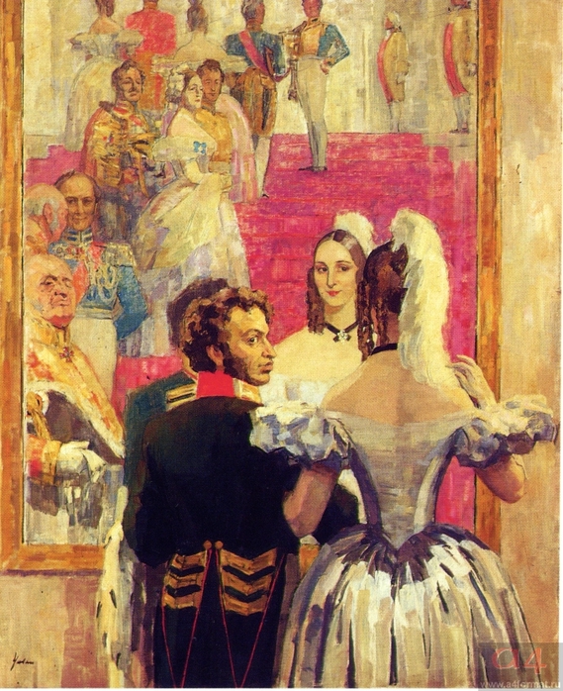
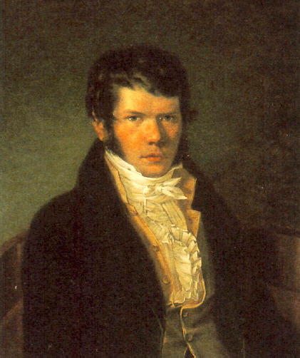
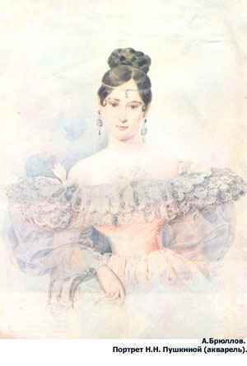
Встреча А.С. Пушкина и Н.Н. Гончаровой.
П.А. Вяземский

Slide 26
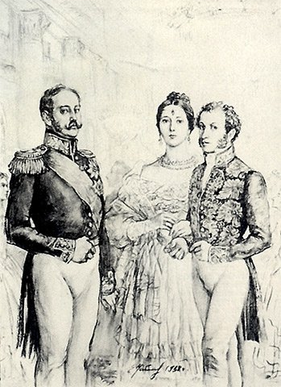
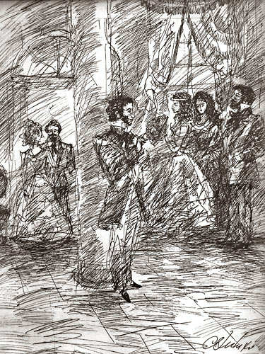
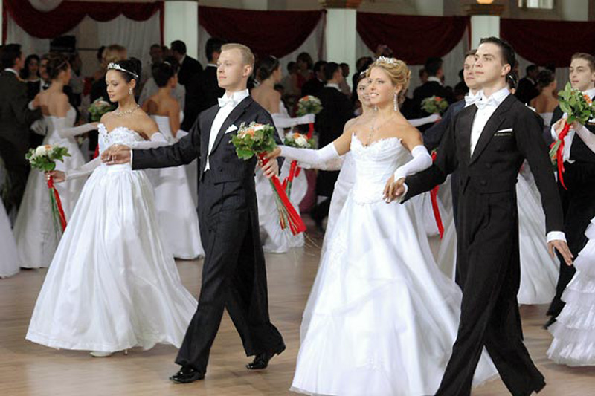
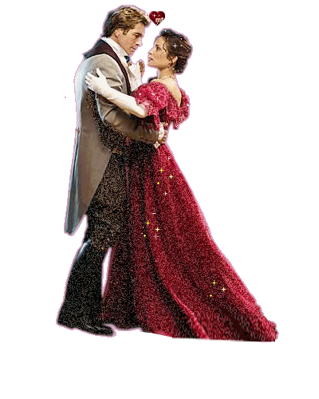
Метет поземка. Поздний час.
Фонарь летит во мглу.
Сегодня Пушкин в первый раз
Танцует на балу.
Пока расседланный Пегас
Прилег в своем углу,
Влюбленный Пушкин в первый раз
Танцует на балу.
Все блестит: цветы, кенкеты,
И алмаз, и бирюза,
Люстры, звезды, эполеты,
Серьги, перстни и браслеты,
Кудри фразы и глаза.
Все в движеньи: воздух, люди.
Блонды, локоны и груди
И достойные венца
Ножки с тайным их обетом,
И страстями и корсетом
Изнуренные сердца.

